Slide 1

OneTouch - Metas
FACULDADE DE TECNOLOGIA SENAC PELOTAS – ANÁLISE E DESENVOLVIMENTO DE SISTEMAS
Aluno: Kevin Kunde
ORIENTADOR: Me. angelo Gonçalves da luz

Slide 2
Sumário
Motivação
Objetivo Geral
Objetivos Específicos
Referencial Teórico
Diagrama ER
Diagrama de casos de uso
Tecnologias utilizadas no front-end
Tecnologias utilizadas no back-end
Artigo
Projeto
Projeções

Slide 3
Motivação
Alta demanda de implementações no sistema que utilizamos no meu local de trabalho, tornando muitas vezes inviável dos supervisores participarem das reuniões em que organizam estas implementações e também verificar se as metas do time estão sendo cumpridas
Existência de diversas ferramentas online, porém com alta demanda de tempo para a estruturação das tarefas, além do custo financeiro
Outros motivos que acabam dificultando esse processo de adaptação para o time.

Slide 4
Objetivo Geral
Administrar tarefas
Gerenciar o aproveitamento de colaboradores
Gestores terem uma melhor visualização da equipe
Colaboradores serem estimulados ao ver seu aproveitamento

Slide 5
Objetivos Específicos
Adquirir conhecimento das tecnologias
Modelar Diagrama ER
Modelar Diagrama de Casos de Uso
Desenvolver Sistema Web
Estudar sistemas semelhantes

Slide 6
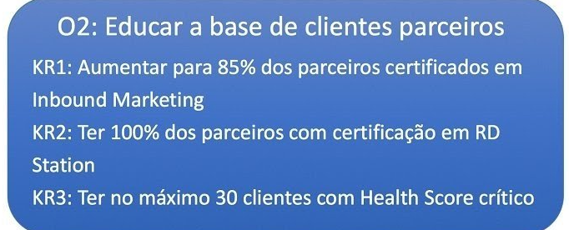
Referencial teórico
Gestão de demandas ( demandas são as necessidades dos clientes, internos ou externos, que a empresa precisa atender).
A gestão de demandas é muito importante pois ela possibilita à empresa atender plenamente o seu público. Uma das maneiras encontradas para isso são os OKR(Objectives and key results).
Objetivos (O): declaração concisa da direção desejada pela empresa. Um bom objetivo tem que ser devidamente descrito para que as pessoas possam imaginar o quão impactante será alcançá-lo.
Resultados-chave (KR): metas com impacto direto no atingimento do objetivo caso seja alcançado com sucesso.

Slide 7
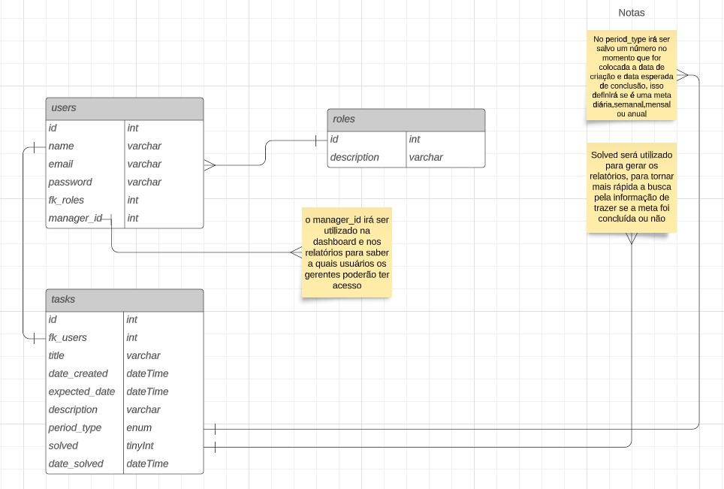
Diagrama ER

Slide 8
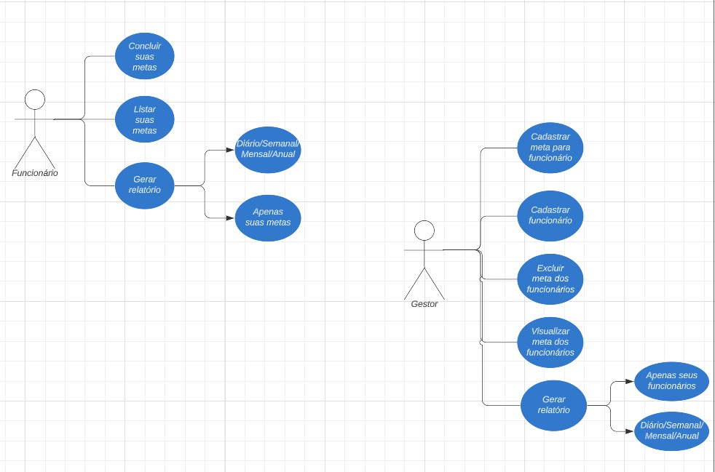
Diagrama de casos de uso

Slide 9

Tecnologias utilizadas no front-end

Slide 10

Tecnologias utilizadas no back-end

Slide 11
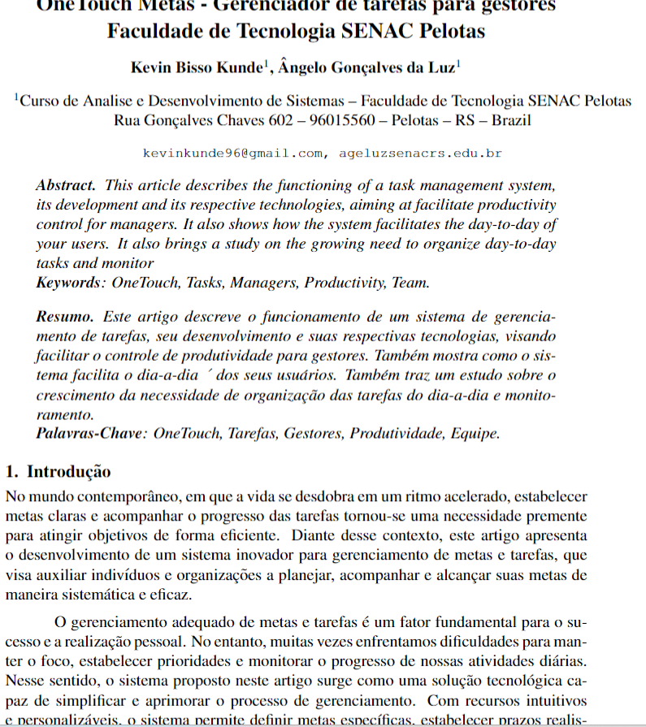
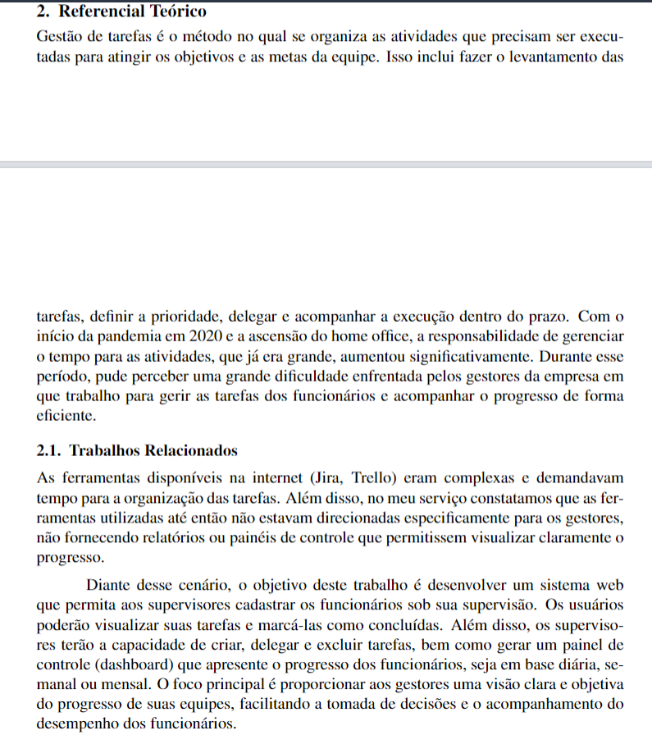
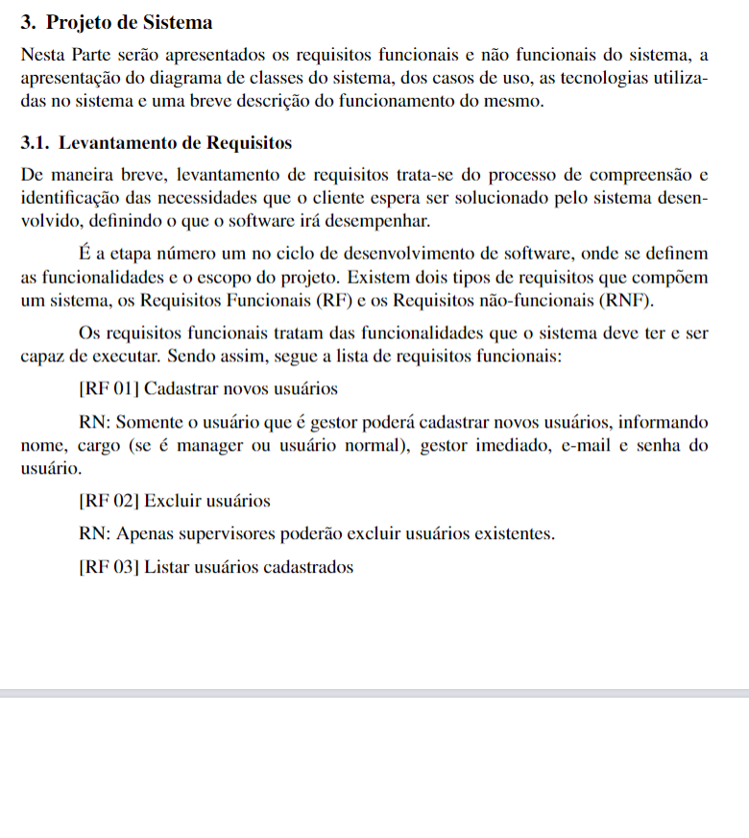
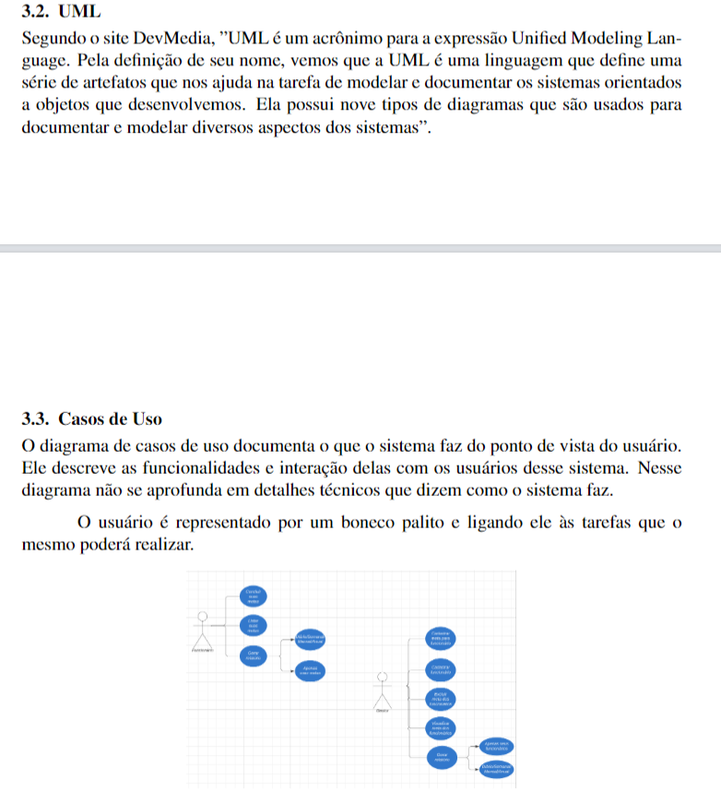
Artigo

Slide 12
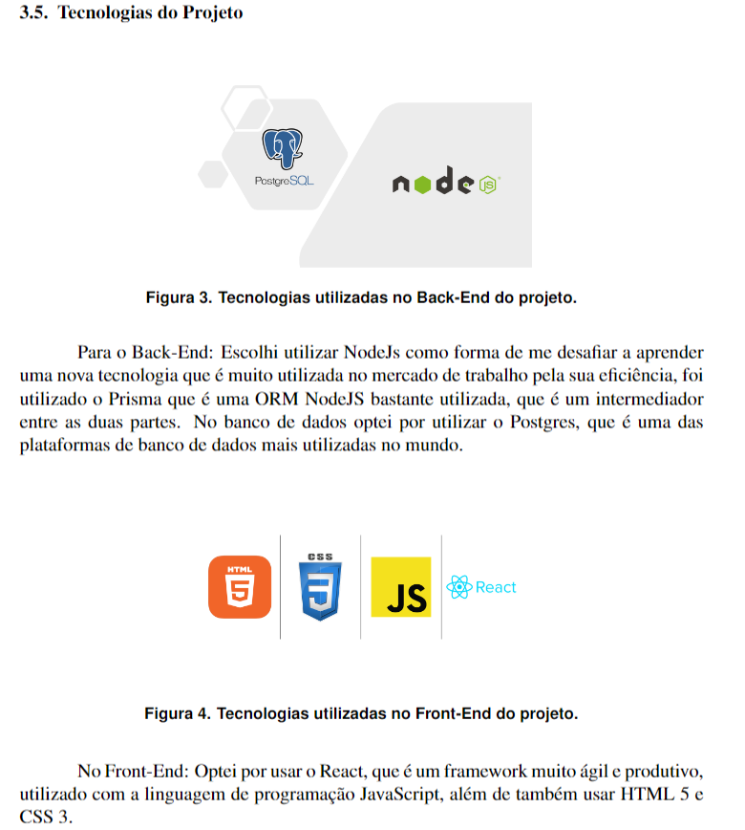
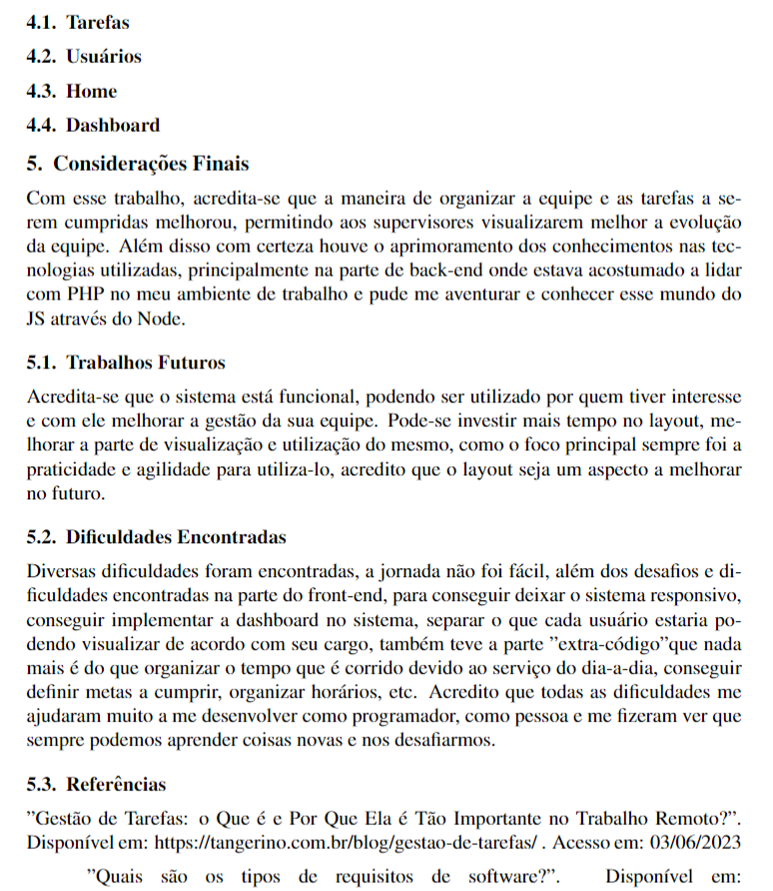
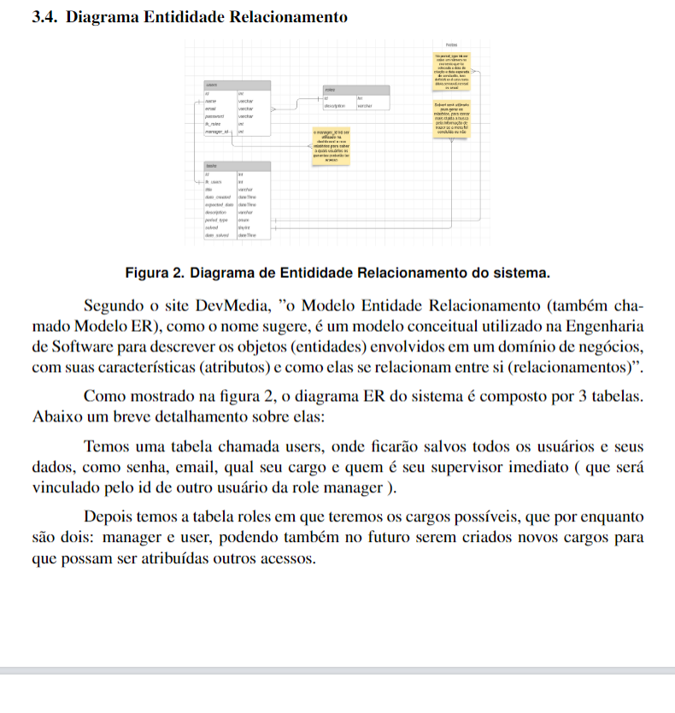
Artigo

Slide 13

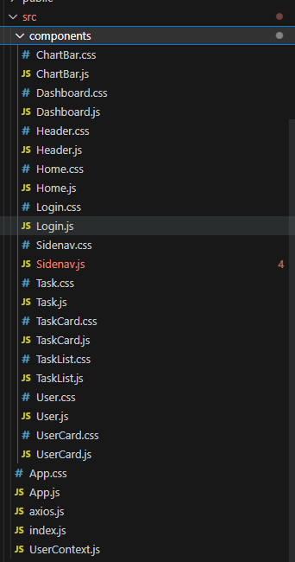
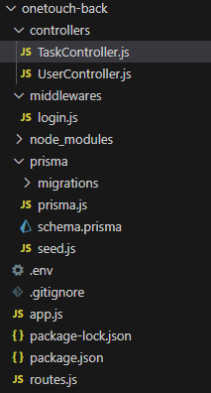
Projeto
Organização

Slide 14
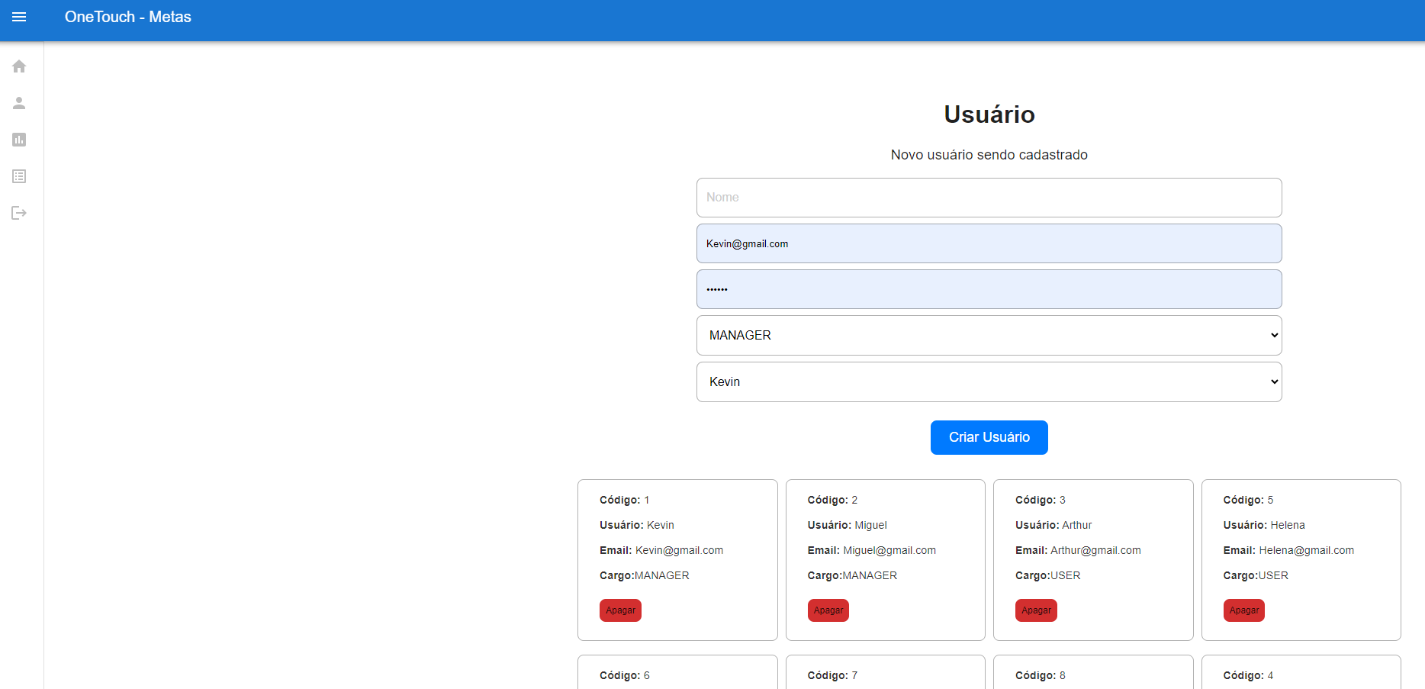
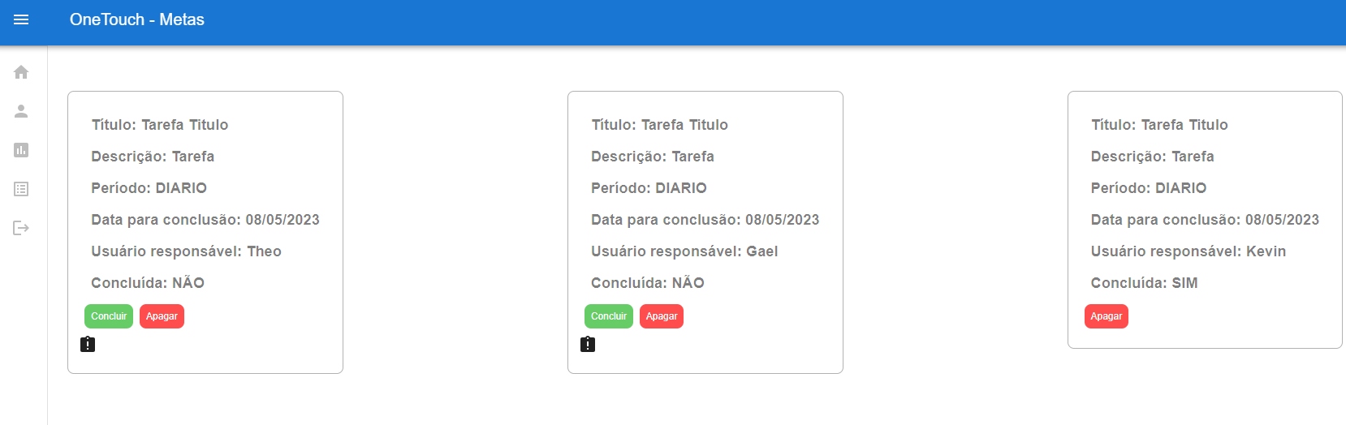
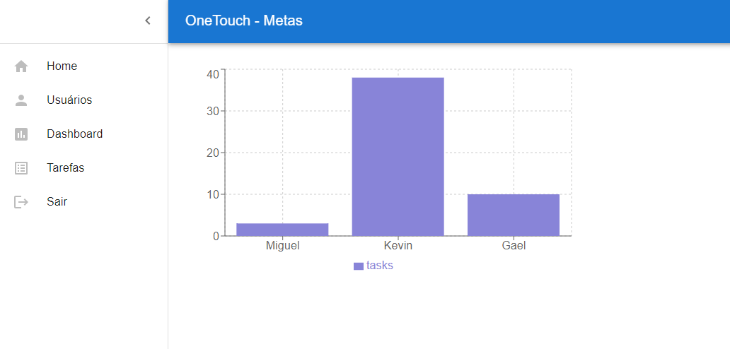
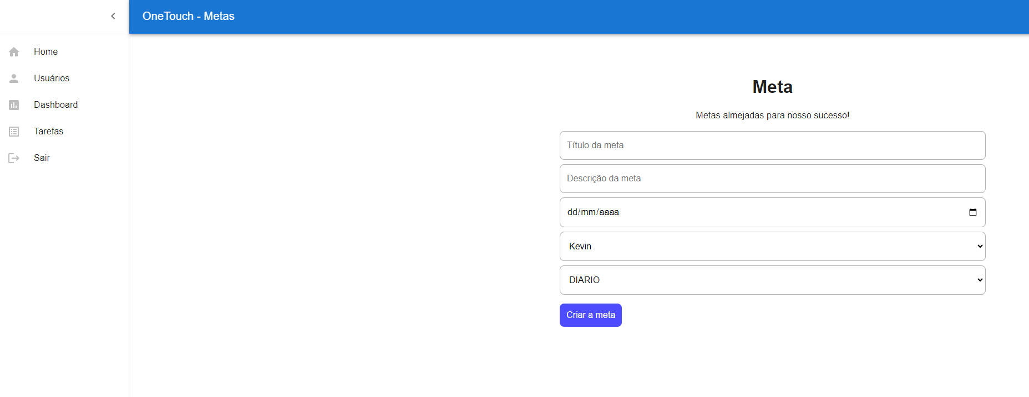
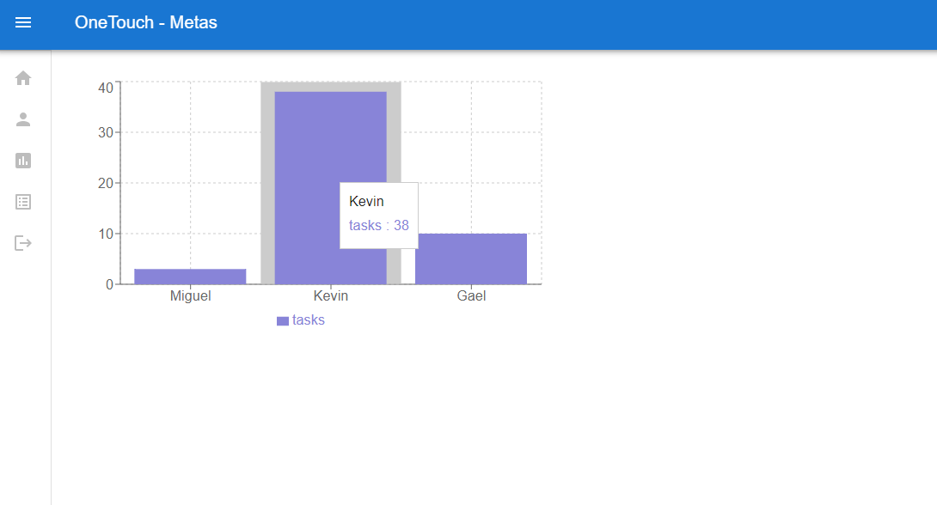
Telas do Sistema e funcionalidades de supervisor

Slide 15
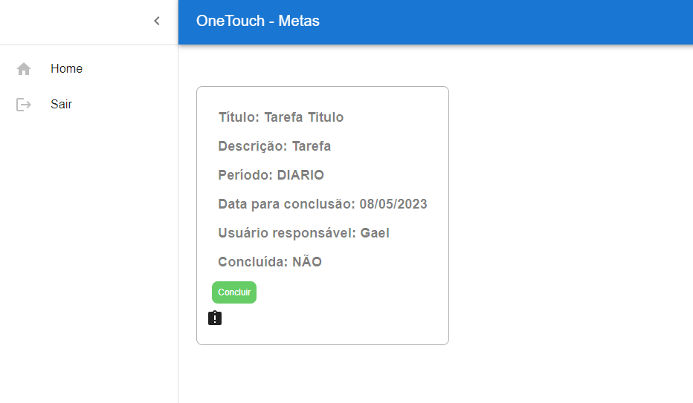
Tela de um usuário comum, podendo apenas concluir sua tarefa e lista-las na home

Slide 16
Projeções para finalizar o tcc
Realizar ajustes no código, aprimorar o front-end com mais dashboards, aprimorar o back-end com as requisições para usar nas dashboards
Realizar ajustes e concluir o artigo
Realizar alguma melhoria solicitada pelo professor nesta apresentação

Slide 17
Obrigado!
kevinkunde96@gmail.com

